Slide 1
Zielgruppenadaptives Schreiben & Präsentieren
TT.MM.20JJ
Moderator 1 | Moderator 2

Slide 2
INHALT & ABLAUF
Zielgruppen-adaption
Einleitung
Grundlagen
Schreiben
Präsentieren
Abschluss

Slide 3
INHALT & ABLAUF
Zielgruppen-adaption
Einleitung
Grundlagen
Schreiben
Präsentieren
Abschluss

Slide 4
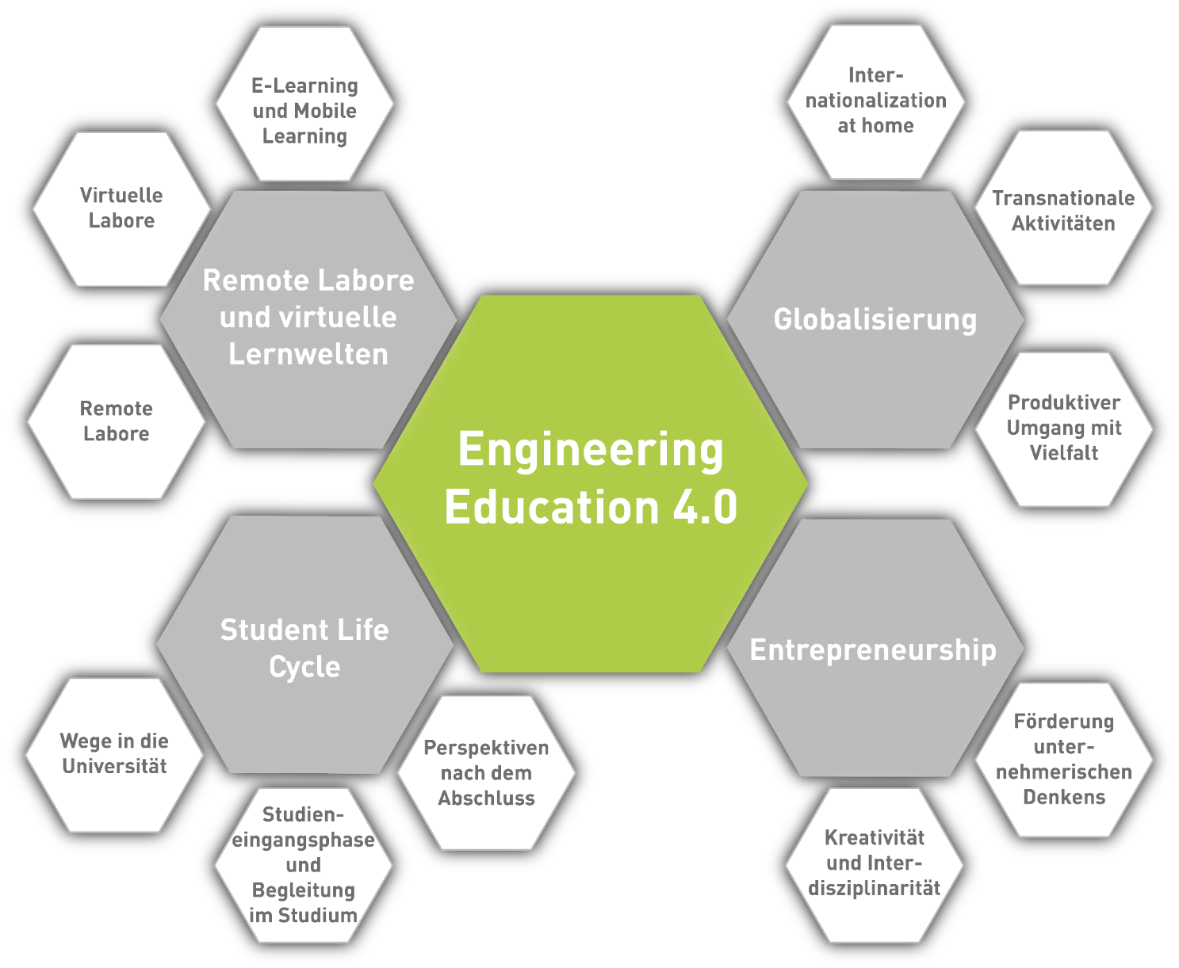
EINLEITUNG ZUM WORKSHOP
ELLI 2 – Exzellentes Lehren und Lernen in den Ingenieurwissenschaften

Slide 5
EINLEITUNG ZUM WORKSHOP
Lernziele des Workshops
Heute Nachmittag können Sie…
Ihre Zielgruppen analysieren und richtig ansprechen,
Ihre Präsentation/Ihr Schriftstück systematisch planen,
viele Tipps und Tricks rund ums Schreiben und Präsentieren mitnehmen,
Ihren Auftritt zielgerichteter durchführen.

Slide 6
EINLEITUNG ZUM WORKSHOP
Didaktik des Workshops: Erfahrungsbasiertes Lernen nach Kolb/Seufert
Erleben und Erfahren
Planen und
Experimentieren
Beobachten und
Reflektieren
Generalisieren und Theoretisieren
Notes:
Achtung: Nicht wie üblich die Teilnehmenden „ins kalte Wasser werfen“ um eine Lernmotivation zu erzielen. Da die Teilnehmenden freiwillig den Workshop ausgesucht haben, werden sie schon eine Erfahrung gemacht haben, die sie motiviert hat, etwas über den Gegenstand lernen zu wollen.
Beispiel für den Kolb Zyklus: Der Vortrag Erleben und Erfahren: vor Publikum vortragen/eine Vortrag sehen
Beobachten und Reflektieren: Überlegen: Was hat funktioniert? Was hat nicht funktioniert? Warum?
Generalisieren und Theoretisieren: Was lässt sich für die Zukunft für einen solchen Vortrag/eine solche Zielgruppe ableiten?
Planen und Experimentieren: Planung des nächsten Vortrages und versuchen, das Überlegte anzuwenden.
Dazu eine Sichtweise aus dem systemischen Coaching: es gibt kein "richtig" oder "falsch". Gefragt wird: Welche Wirkung hat meine Handlung? War sie diejenige, die ich erzielen wollte, oder eine andere? Woran lag das?
Bezugnehmend auf Dewey und Kurt Lewin entwickelte David Kolb (1984) einen Erfahrungsbasierten Lernzyklus (Experiential Learning Cycle), bei dem vier Schritte, Konkrete Erfahrung (1), Beobachtung und Reflexion (2), Abstrakte Begriffsbildung (3) und Aktives Experimentieren (4), verbunden werden.
Konkrete Erfahrung: Diese bildet, ähnlich wie Deweys Problematische Situation, den Ausgangspunkt eines Lernprozesses. Diese Erfahrung besitzt Echtcharakter, d. h., sie hat für den Lernenden eine beobachtbare Konsequenz zur Folge.
Beobachtung und Reflexion: Auf Basis dieser Erfahrung beobachtet der Lernende und reflektiert anschließend darüber. Das Erlebte wird noch einmal vor Augen geführt und beispielsweise mögliche Ursache für die gemachte Erfahrung mental durchgespielt.
Bildung Abstrakter Begriffe: Der Reflexionsprozess mündet in die abstrakte Begriffsbildung, d. h., die konkrete Erfahrung nimmt Einfluss auf die Wissensstruktur des Lernenden. In diesem Schritt kommt es zu einer Generalisierung, bei der von der konkreten Erfahrung abstrahiert und ihr zugrunde liegende Prinzipien erkannt werden. Erst durch diesen Schritt werden die aus der Erfahrung gewonnenen Einsichten zu Wissen, das auf andere Situationen transferierbar ist.
Aktives Experimentieren: Im vierten und letzten Schritt wird der Lernende wieder zum Handelnden: Beim Aktiven Experimentieren mit dem neu erworbenen Wissen versucht er sich in realen Situationen. Infolge dieses letzten Schritts im Lernzyklus werden für den Lernenden wieder konkrete Erfahrungen möglich, ein zweiter Durchlauf beginnt.
Da der Lernzyklus immer wieder durchlaufen wird, führt der dabei ablaufende Lernprozess einer Spiralbewegung gleich auf eine immer höhere Ebene. Kolb betont, dass der Lernzyklus prinzipiell an jedem der vier Punkte beginnen kann, also auch bei der Vermittlung abstrakter Begriffe (z. B. Theorien), die durch aktives Experimentieren in der Praxis erprobt und so für den Lernenden konkret erlebbar werden.
Ergänzt wird der das Lernzyklusmodell mit einer Kategorisierung verschiedener Lernstile. Kolb geht davon aus, dass jedes Individuum bestimmte Schritte im Lernzyklus besonders gut, andere weniger gut beherrscht -> d.h. manche Teile des Workshops werden dem einen eher liegen, dem anderen nicht.

Slide 7
EINLEITUNG ZUM WORKSHOP
Workshop- und Feedbackregeln
Pünktlichkeit • gegenseitig ausreden lassen • Offenheit • Telefon & Notebook nur in den Pausen
mit dem Positiven beginnen
„ich“ statt „man“ nutzen
konstruktiv bleiben
Feedback sacken lassen
Notes:
Gibt es bis hier hin Fragen zu Ablauf/Organisation etc.?

Slide 8
EINLEITUNG ZUM WORKSHOP
► Aufgabe ◄
Wer bin ich – und wenn ja, warum bin ich hier?
Aufgabe:
Schreiben Sie eine kurze Vorstellung von sich (5 Sätze) in der dritten Person, wie sie in vielen Journalen üblich ist.
Stellen Sie sich damit vor.
Nennen Sie anschließend das Erlebnis, welches Sie zur Teilnahme an dem heutigen Workshop motiviert hat.
+++Tipp+++ Baukastensystem: Name, Beruf, zentrales Forschungsthema mit Nutzen für Leser („Als Wirtschaftsingenieur hilft xy dabei, …“), Wohnort/Familienstand
Notes:
10 Minuten schreiben
2 Minuten jeweils vorstellen
Tipps:
Baukastensystem: Name, Beruf, zentrales Forschungsthema mit Nutzen für Leser/Gesellschaft („Als Wirtschaftsingenieur hilft xy dabei, …“), Wohnort/Familienstand
Ein humorvolles persönliches Detail ist auch schön, z.B. „xy ist Mathefan und Rechenguru. Er ist der Meinung, dass 5 von 7 Wissenschaftsjournalisten nicht rechnen können.“

Slide 9
EINLEITUNG ZUM SCHREIBEN
Warum schreiben Ingenieurinnen und Ingenieure?
Weil es zum Arbeitsalltag gehört
Schriftliche Kommunikation und Dokumentation, Dokumentation, Dokumentation…
Weil es zur Karriere gehört
Abschlussarbeiten, Publikationen, Dissertationen, Bewerbungen, …
Weil es gutes Geld einbringt
Die Qualität von Anträgen und Dokumentationen entscheidet die Bewilligung von Mitteln und Weiterentwicklung von Projekten.
Notes:
Schreibkompetenz unterstützt den Aufstieg:
Schriftliche Ausdrucksfähigkeiten sind im Beruf gefragt und wichtig für Arbeits- und Aufstiegschancen.
Wer schriftliche Aufgaben angemessen löst zeigt, dass er sich in seinem Berufsfeld gut auskennt und über ausreichend Wissen verfügt.
Schreibgestützte Verwaltungsprozesse und Standardisierungen:
Durch Informations- und Kommunikationstechnik-gestützte Verwaltungsprozesse hat eine Dezentralisierung von Aufgaben und Verantwortlichkeiten stattgefunden, der zufolge ein wesentlicher Teil von verwaltenden Aktivitäten ständig von zahlreichen verteilt arbeitenden Personen durchgeführt wird. Michael Grosch, Gerd Gidion: Mediennutzungsgewohnheiten im Wandel. Ergebnisse einer Befragung zur studiumsbezogenen Mediennutzung. Karlsruhe, 2011
Ehemalige Sekretariatsaufgaben werden auf Mitarbeiter aufgeteilt. Man greift z.B. nicht mehr so oft zum Telefon oder spricht etwas mündlich ab, sondern schreibt eher eine E-Mail.
Dokumentationen (Projektberichte, Laborberichte) als wichtiger Bestandteil des Alltags:
Auch wenn sie viel schreiben müssen, hält sich unter Ingenieuren hartnäckig die Vorstellung, Schreiben sei bloßes Anhängsel der Ingenieursarbeit. Dem ständigen Zeitdruck fällt am ehesten die Arbeit nach der Arbeit – das „Aufschreiben“ – zum Opfer.
Somit entstehen die typischen verbalen Ungeschicktheiten, wie man sie von wenig geübten Schreibern kennt. Ein Inhaltsverzeichnis, dessen Logik sich einem Außenstehenden nur schwer erschließt. Fließtext über Fließtext. Lange und umständliche Satzkonstruktionen. Das Passiv ist allgegenwärtig.

Slide 10
EINLEITUNG ZUM SCHREIBEN
► Aufgabe ◄
Textformen in den Ingenieurwissenschaften
Aufgabe: Notieren Sie (1 Karte = 1 Stichwort):
Welche Textformen sind für die Ing.-Wiss. relevant?
Mit welchen Textformen haben Sie im Beruf darüber hinaus
bereits gearbeitet?
Notes:
TN sammeln für sich (5 Minuten), kommen nach vorne zur Metaplanwand, pinnen an (doppelte Stichworte einfach überpinnen), clustern und tauschen sich aus (10 Minuten).

Slide 11
EINLEITUNG ZUM SCHREIBEN
Sammlung Textformen in den Ingenieurwissenschaften
Sammelwerke, Monographien, Dissertation, Reports, Zeitschriftenartikel, Briefe, Zertifikate, Projektanträge, Diplomarbeit, Arbeitszeugnisse, Essays, Anträge, Messberichte, Protokolle, Rezensionen, Publikationen, Skripte, technische Texte, Akquisen, Prüfungsprotokolle, Einladungen, Klausuren, Zwischenberichte, Masterarbeit, Bewerbungen, E-Mails, Tutorials, Homepagetexte, Gutachten, Poster, Dokumentationen, Bachelorarbeit, Deckblätter, Festschriften, Conference Proceedings, Artikel, Gesetzestexte, Nachweise, Regularien, Normen, Rechtsgrundlagen, Vorlesungsskript, Aufgabenstellungen, Dankesrede, Review-Antwort, Controlling/Lagebericht…
Notes:
Das Spektrum von Schreibaufgaben ist groß: es gibt Unterschiede je nach Berufsprofil, Arbeitskontext und Status. Entwicklungs- und Vertriebsingenieure z.B. haben nicht die gleichen Aufgaben.
Neue Anlässe aus der Abfrage an die/den Workshoppaten/-in weitergeben.

Slide 12
EINLEITUNG ZUM PRÄSENTIEREN
Warum präsentieren Ingenieurinnen und Ingenieure?
Feedback & Input
Kunden akquirieren
Vorstellung
Gelder akquirieren
Networking
Notes:
Feedback und Input für die eigene Arbeit einholen (Zielgruppe Fachpublikum)
Gelder und/oder Kunden akquirieren (Zielgruppen Fachpublikum, Wirtschaft, Gesellschaft)
Sich selbst und/oder die eigene Arbeit vorstellen, z.B. auf Konferenzen, vor Prüfungsausschüssen, bei Bürgerveranstaltungen (Zielgruppen Fachpublikum, Wirtschaft, Gesellschaft)
Networking und Suche nach neuen Projektpartner (Zielgruppen Fachpublikum, Wirtschaft)

Slide 13
EINLEITUNG ZUM PRÄSENTIEREN
► Aufgabe ◄
Präsentationsanlässe in den Ingenieurwissenschaften
Aufgabe: Notieren Sie (1 Karte = 1 Stichwort):
Welche Präsentationsanlässe sind für die Ing.-Wiss. relevant?
Zu welchen Anlässen haben Sie im Beruf darüber hinaus bereits präsentiert?
Notes:
TN sammeln für sich (5 Minuten), kommen nach vorne zur Metaplanwand, pinnen an (doppelte Stichworte einfach überpinnen), clustern und tauschen sich aus (10 Minuten).

Slide 14
EINLEITUNG ZUM PRÄSENTIEREN
Sammlung Präsentationsanlässe in den Ingenieurwissenschaften
Ergebnispräsentationen, Disputation, Messen, Projektanträge, Gastvorträge, Akquisen, Bewerbungsvorträge, Pressekonferenzen, Posterausstellungen, Verteidigungen, Stand-Up-Meetings, Reports, Konferenzen, Demonstrationen, Lehrveranstaltungen, Meetings, Kundengespräche, Technikverteidigungen, Unternehmensvorstellungen, Abschlusspräsentationen, Kick-Off-Veranstaltungen, Teamsitzungen, Produktvorstellungen, Anträge, Auftragsvergabe, Kolloquien, Berufungsvorträge, Fachtagungen, Besprechungen, Präsidiumsvorträge, Vorstellungsgespräche, Führungen, Telefon-/Videokonferenzen, Workshops, Feierlichkeiten …
Notes:
Neue Anlässe aus der Abfrage an die/den Workshoppaten/-in weitergeben.

Slide 15
INHALT & ABLAUF
Zielgruppen-adaption
Einleitung
Grundlagen
Schreiben
Präsentieren
Abschluss

Slide 16
ZIELGRUPPENADAPTION
Damit die Aussage ankommt: Das Ziel anvisieren!
Im Zentrum stehen die Rezipienten, nicht die Produzenten!
Die Inhalte so aufbereiten, dass sie
das Publikum/die Leserschaft erreichen,
vom Publikum/die Leserschaft verstanden und behalten werden.
Notes:
Diese Sichtweise hilft auch, das eigene Thema greifbarer zu machen.
Beispielweise statt der üblichen Orientierungslosigkeit bei der Anfrage zur Vorstellung der eigenen Dissertationsidee (Was erzähle ich denn da? Das ist alles ziemlich viel. Wie kann ich zeigen, dass es interessant ist?): Die Forschungsgruppe will die Idee zu meiner Doktorarbeit hören. Warum will sie das hören? Was finden sie wohl interessant an dem Thema? Wie verstehen sie das Thema am besten?
Mit den Fragen kommt man besser zurecht, weil sie konkreter und lösungsorientierter sind.

Slide 17
ZIELGRUPPENADAPTION
Nur wer sein Ziel kennt, findet den Weg
Erwartungen
Fragen
Nutzen
Heterogenität
Einstellungen
Konflikte
Vorwissen
Notes:
Informationen über Zielgruppe sammeln:
Homogenität/Heterogenität: Sitzen nur eine oder mehrere Zielgruppen im Publikum?
Wissen
Vorkenntnisse, z.B. technisches Verständnis
ausgeübter Beruf
Fachrichtungen
Hierarchien
Welchen Wortschatz verwendet meine Zielgruppe?
Einstellungen
Einstellungen zum Thema?
Werde ich als Expertin/Experte akzeptiert?
Welche Konflikte und Fragen könnten auftauchen?
Erwartungen
theoretische, fundierte Informationen?
praktische Ratschläge?
Zukunftsentwicklungen?
Nutzen
Welches Interesse hat die Zielgruppe an meinem Thema?
Auswirkungen der Informationen auf den privaten und beruflichen Erfolg
Wo gibt es Beziehungen zwischen meinem Thema und der Erfahrungswelt meiner Zielgruppe?

Slide 18
ZIELGRUPPENADAPTION
Bei Präsentationen zusätzlich
Tagesform
Freiwilligkeit
Gruppengröße

Slide 19
ZIELGRUPPENADAPTION
Hauptzielgruppen in den Ingenieurwissenschaften: Fachpublikum
z.B. Kolleginnen und Kollegen, Vorgesetzte, Gutachterinnen und Gutachter
(zumeist) homogene Vorkenntnisse und Fachwissen
Besondere Ansprüche an Inhalt und Darstellung:
komplexere Sachverhalte ausführlicher darstellen
Fokus auf Details und Tiefenwissen
wissenschaftliche Erkenntnisse gut absichern
Notes:
Homogene Vorkenntnisse und Fachwissen:
Achtung: trotzdem kann es deutliche Unterschiede im Vorwissen geben, bspw. bei Newcomern oder Wissenschaftlern und Wissenschaftlerinnen verwandter Disziplinen.
In der Wissenschaft ist man oft selbst der/die größte Spezialist/Spezialistin für das eigene Thema.

Slide 20
ZIELGRUPPENADAPTION
Hauptzielgruppen in den Ingenieurwissenschaften: Wirtschaft
z.B. Kundinnen und Kunden, Drittmittelgebende
heterogene Vorkenntnisse und Fachwissen
Besondere Ansprüche an Inhalt und Darstellung:
keine „Sendung mit der Maus“, kein fachliches Kauderwelsch
Texte mehrstufig aufbauen:
Abstract/Einleitung: was für alle wichtig ist
Daten/Details: was für manche relevant ist
ggf. sehr spezielle Informationen als Anhang

Slide 21
ZIELGRUPPENADAPTION
Hauptzielgruppen in den Ingenieurwissenschaften: Gesellschaft
z.B. breite Öffentlichkeit, Politik
vorwiegend geringe Vorkenntnisse und Fachwissen
Besondere Ansprüche an Inhalt und Darstellung:
für das wissenschaftliche Thema motivieren
allgemeinverständliches Vokabular, Fachbegriffe erläutern
weniger detailreiche Ausführungen der wissenschaftlichen Inhalte
wissenschaftliche Daten/Zahlen/Fakten immer in Relation setzen
Grafiken und Bilder zur Hilfe nehmen
Interpretation und Fazit besonders ausführlich

Slide 22
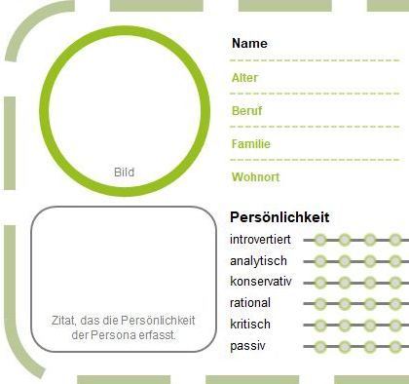
ZIELGRUPPENADAPTION
► Aufgabe ◄
Wer bist du – und wenn ja, was noch?
Szenario:
Sie sollen einen Vortrag/einen Bericht über Ihr aktuelles Projekt halten/schreiben.
Aufgabe:
Entwickeln Sie eine realistische Persona, die für eine Ihrer wichtigsten Zielgruppen steht.
+++Tipp+++ Eine Persona ist ein Modell aus der Mensch-Computer-Interaktion. Sie stellt einen Prototyp für eine Gruppe von Nutzern dar, mit konkret ausgeprägten Eigenschaften und Nutzungsverhalten.
Notes:
15 Minuten
Achtung: Kein Klischee entwerfen, wirklich realistisch bleiben. Klar machen, dass im weiteren Verlauf des Workshops noch öfter mit der Persona gearbeitet wird.
Die Vorlage kann gerne ergänzt werde.

Slide 23
ZIELGRUPPENADAPTION
Übung: Wer bist du – und wenn ja, was noch? – Vorlage Persona
Motivation
Sicherheit
Erfolg
Sozial
Ökologie
Qualität
Preis
Effizienz
…………..
…………..
+ -
Name
Alter
Beruf
Familie
Wohnort
Vorwissen
Erwartungen an das Thema
Bild
typischer Spruch
Persönlichkeit
introvertiert
analytisch
konservativ
rational
kritisch
passiv
extrovertiert
kreativ
liberal
emotional
offen
aktiv
1.
2.
3.
4.
1.
2.
3.
4.
Frustrationsgründe
Begeisterungsgründe

Slide 24
ZIELGRUPPENADAPTION
► Aufgabe ◄
Von der Theorie in die Praxis
Aufgabe:
Welche Anforderungen an Darstellung und Inhalt leiten Sie aus Ihrer Persona ab?
Welche Fragen und Kritikpunkte könnten von Seiten der Persona genannt werden?
Wie lässt sich die Persona für Ihr Thema motivieren?
Notes:
5 Minuten

Slide 25
ZIELGRUPPENADAPTION
► Aufgabe ◄
Im Vier-Augen-System
Aufgabe:
Stellen Sie die Persona und die aus ihr abgeleiteten Anforderungen der Person zu Ihrer Rechten vor.
Tauschen Sie sich aus, teilen Sie Ideen.
Notes:
Jeweils 10 Minuten

Slide 26
INHALT & ABLAUF
Zielgruppen-adaption
Einleitung
Grundlagen
Schreiben
Präsentieren
Abschluss

Slide 27
GRUNDLAGEN
Planungsphase vs. Lese-/Sprechphase
Einleitung, Einführung in das Thema
Begründungsteil
Was will ich?
Kernpunkte, Zielsatz
Planungsphase
Lese-/Sprechphase
Notes:
Gute Präsentationen kosten Vorbereitungszeit. Kurzvorträge sind besonders arbeitsintensiv, weil alles komprimiert drin sein soll.
Daher: Rechtzeitig planen und Zeit nehmen oder absagen! Ein schlecht gehaltener Vortrag bringt weder für Sie, Ihren Vorgesetzten, noch für die Zuhörer etwas. Und ist die größte Zeitverschwendung, weil ein unter Zeitmangel zusammengeschusterter Vortrag und die Fahrt zum Veranstaltungsort etc. nichts gebracht hat.

Slide 28
GRUNDLAGEN
Aufbau einer Präsentation/eines Schriftstückes
Einleitung
15%
→ packen
Hauptteil
75%
→ informieren und überzeugen
Schluss
10%
→ beeindrucken
Informationen und Argumente
Kernpunkte wiederholen, Aufforderung zum Handeln
Begrüßung, Vorstellung, Thema, Nutzen, Ablaufplan

Slide 29
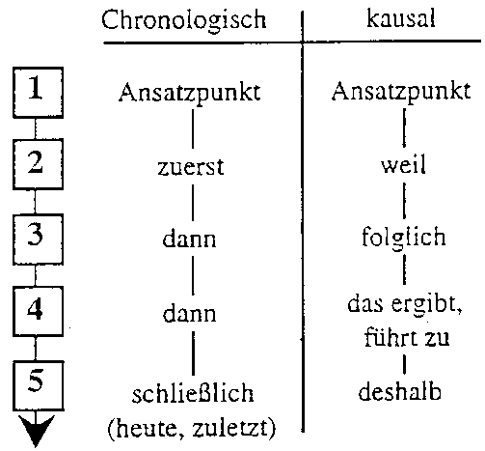
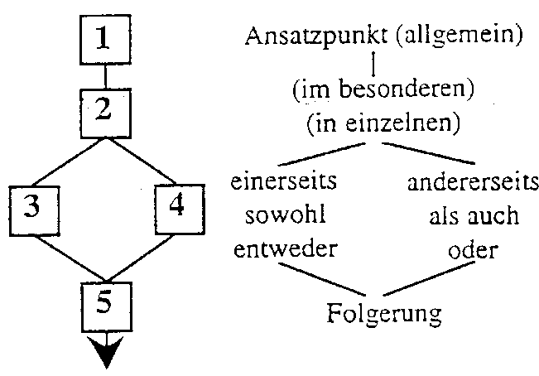
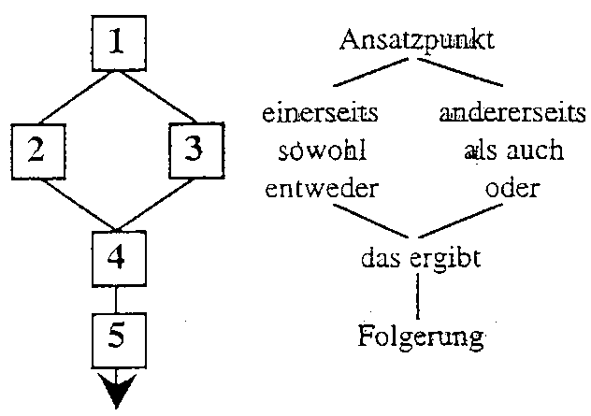
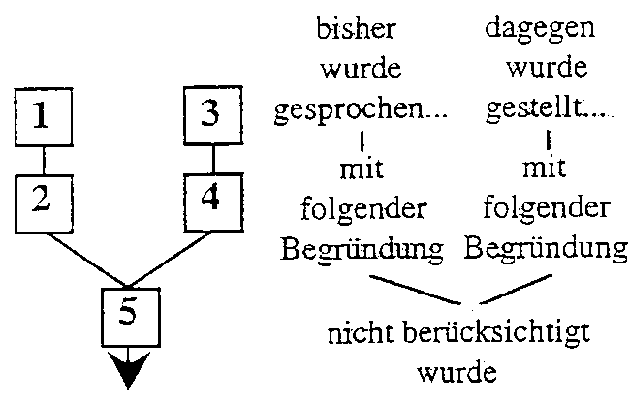
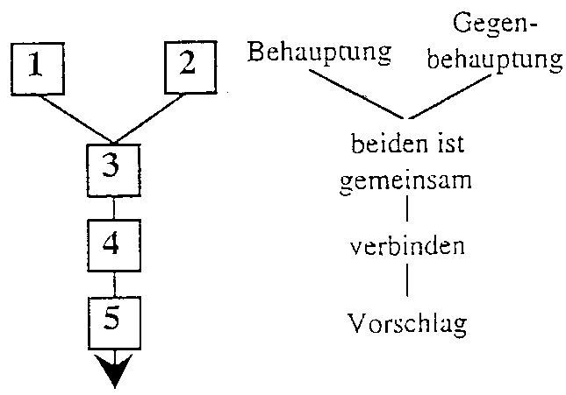
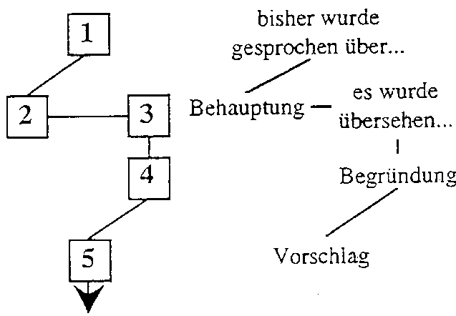
GRUNDLAGEN
Tipps zum argumentativen Aufbau: Fünfsatz-Schema nach Geissner
Kette
Dialektischer Aufbau
Dialektischer Aufbau
Positionsvergleich
Kompromiss
Ausklammerung

Slide 30
GRUNDLAGEN
► Aufgabe ◄
Recht haben und Recht behalten
Aufgabe:
Argumentieren Sie mit einem beliebigen Fünf-Satz-Schema,
warum zu einem bestimmten Thema Forschung betrieben
werden sollte.
Variieren Sie die Argumentation für die Zielgruppen
Doktormutter/Doktorvater,
breite Öffentlichkeit.
Notes:
TN zur Bearbeitung Fünfsatz-Schema zeigen
Jeder stellt einen Ansatz vor
10 Minuten schreiben
2 Minuten vorstellen
Klar stellen, dass die Struktur beibehalten werden soll, ggf. erweitert werden kann. Die entsprechenden Sätze gemäß der Struktur ergänzen.
Fünf-Satz-Schemata während Bearbeitung Aufgabe zeigen.

Slide 31
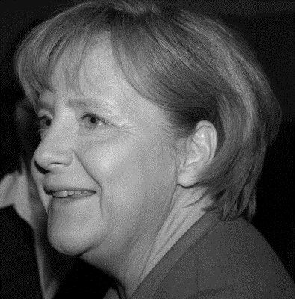
GRUNDLAGEN
Verständliche Wissenschaftssprache
Es ist wichtig, dass die Sprache der Wissenschaft so übersetzt wird, dass sie auch von Nichtwissenschaftlern nachvollzogen werden kann.
Angela Merkel
Im Interesse der Deutlichkeit erschien es mir unvermeidlich, mich oft zu wiederholen, ohne auf die Eleganz der Darstellung die geringste Rücksicht zu nehmen; ich hielt mich gewissenhaft an die Vorschrift des genialen Theoretikers L. Boltzmann, man solle die Eleganz Sache der Schneider und Schuster sein lassen.
Albert Einstein
Notes:
Quelle Zitat Einstein: Alber Einstein: Über die spezielle und die allgemeine Relativitätstheorie (Gemeinverständlich). (1916) 5. Auflage, Verlag von Friedr. Vieweg und Sohn, Braunschweig: 1920, Vorwort S. IIIf.
Quelle Zitat Merkel: Rede von Bundeskanzlerin Merkel beim G20-Dialogforum Wissenschaft (S20) am 22. März 2017 in Halle (Saale)
https://www.bundesregierung.de/breg-de/aktuelles/rede-von-bundeskanzlerin-merkel-beim-g20-dialogforum-wissenschaft-s20-am-22-maerz-2017-in-halle-saale--391250

Slide 32
GRUNDLAGEN
Klipp und klar bleiben
keine komplizierten Formulierungen
keine Synonyme
Begriffe erklären
Notes:
Oft wird versucht abwechslungsreich zu schreiben, indem man verschiedene Synonyme verwendet. In den meisten Fällen trifft das Synonym nicht die Bedeutung des ursprünglichen Begriffs (z.B. Lift und Fahrstuhl), sondern kann insbesondere bei technischen Berichten zu Unklarheit führen (z.B. Bauplan-Zeichnung-Grundriss-Bauplan-Entwurf)
Auch bestimmte Begriffe können je nach Fachjargon unterschiedliche Bedeutung haben.

Slide 33
GRUNDLAGEN
Umgang mit Fremdwörtern
Anglizismen sind meistens irreführend und überflüssig.
In der Fachsprache gibt es keine anerkannte oder gleichbedeutende Übersetzung?
Ein Fremdwort ist erlaubt, falls es
verständlich und treffend,
zwar nicht allgemein verständlich, aber bisher ohne deutsche Entsprechung
(z.B. Uncertainty als Überbegriff über Unsicherheit, Ungewissheit, Verunsicherung) ist.

Slide 34
GRUNDLAGEN
► Aufgabe ◄
Hierarchie und … im Sprachgebrauch
Szenario: Planungstreffen Sozialer Wohnungsbau „Grünhöhe“
Teilnehmer:
Aufgabe:
Listen Sie die Personen für die Ansprache und die Dokumentation gemäß ihrem Rang mit (fiktiven) Vor- und Nachnamen sowie Titeln auf.
3 Ingenieure aus dem „Baubüro Schmitz“
2 Geschäftsführer aus dem „Baubüro Schmitz“
1 Amtsleiter aus dem Amt für Bauaufsicht und Wohnraumförderung der Stadt
2 Universitätsprofessoren aus der Fakultät für Bauingenieurwesen
Notes:
Je nachdem, bei wem der Protokollant beschäftigt ist, können andere Reihenfolgen entstehen.
5 Minuten schreiben
Einige stellen vor (insgesamt 5 Minuten)
Zum einen wird hier überlegt, wie Hierarchien in der Auflistung deutlich werden, zum anderen ist es meist so, dass nur wenige weibliche Teilnehmende genannt werden. Die Übung soll darüber hinaus also zeigen, wie wichtig gendergerechte Sprache ist.

Slide 35
GRUNDLAGEN
Hierarchie und Gender im Sprachgebrauch
So wird’s deutlich
Ingenieurinnen und Ingenieure
Ingenieur*innen
Ingenieur_innen
IngenieurInnen
Ingenieur/innen
Geht auch…
Studierende
Vortragende
Teilnehmende
Geschäftsleitung
Notes:
Formulierungen wie „MitarbeiterInnen“ oder „Professor/-innen“ sind an der RWTH Aachen tabu.
Flugzeugbeispiel nennen, dabei ruhig und langsam reden, damit die Bilder im Kopf der TN entstehen können:
„Stellen Sie sich vor, Sie sitzen im Flugzeug. Es gibt ein Luftloch, das Flugzeug sackt merklich nach unten. Der Trubel geht los.
Die Piloten im Cockpit haben alle Hände voll zu tun und die Stewardessen rennen hin und her.
…
Wenn Sie diese Szene im Kopf haben, tauchen darin weibliche Pilotinnen auf? Oder männliche Stewards?“
Nach Rückmeldung der TN kann ggf. kurz die Frauenquote angesprochen, da durch eine solche – gleich wie diskutabel sie ist – ebenso wie gendergerechte Sprache die Bilder geändert werden können.

Slide 36
INHALT & ABLAUF
Zielgruppen-adaption
Einleitung
Grundlagen
Schreiben
Präsentieren
Abschluss

Slide 37
SCHREIBEN
Platzmanagement
Planungsmethode zum wissenschaftlichen Schreiben:
Festlegung der inhaltlichen Struktur, evtl. schon Stichpunkte zu jedem Kapitel
Gewichtung der Inhalte anhand der ungefähren Seitenzahl pro Kapitel
evtl. eigenes Dokument für jedes Element
Bei der Neigung, zu viel zu schreiben: Seitenzahl bewusst niedriger ansetzen
Bei der Neigung, zu wenig zu schreiben: Seitenzahl bewusst höher ansetzen

Slide 38
SCHREIBEN
In der Kürze liegt die Würze
ein Satz = ein Gedanke
keine Füllwörter (z.B. relativ, prinzipiell, praktisch, eigentlich, genau)
keine Einschübe, die den Gedanken unterbrechen
wenige Nebensätze, kurze Satzstrukturen
Aber: Sachliche Richtigkeit und Vollständigkeit vor Einfachheit!

Slide 39
SCHREIBEN
Schreiben ist leicht. Man muss nur die falschen Wörter weglassen.
Weg mit den Adjektiven: Wo sie nicht zwingend sind, sind sie falsch.
Adjektive verursachen häufig:
Tautologien
Superlative
unpassende Konstruktionen
bürokratische Blähungen
falsche Subjektzuschreibungen
Notes:
Tautologien z.B. „neu renoviert“, „restlos überzeugt“, „steile Felswände“, „schwere Verwüstungen“, „erlag seinen schweren Verletzungen“: Wände, die nicht steil sind, sind Hänge, „schwere“ Verwüstungen – gibt es „leichte“?, „erlag seinen schweren Verletzungen“ – kann man auch leichten Verletzung erliegen?
Superlative („die bisher verheerendste Katastrophe in der Geschichte“),
unpassende Konstruktionen („winterliche Aktivitätenpalette“),
bürokratische Blähungen („im investigativen und konsumtiven Bereich“),
falsche Subjektzuschreibungen („weltgeschichtliche Betrachtungen“, „gesetzgeberische Erwägungen“, „französische Anerkennung“).
Adjektiv „weltgeschichtlich“ impliziert, den Betrachtungen kommt „weltgeschichtlicher“ Rang zu, statt richtig „Betrachtungen der Weltgeschichte“ zu bezeichnen,
Adjektiv „gesetzgeberisch“ impliziert, es sei eine Eigenschaft der Erwägungen, „gesetzgeberisch“ zu sein, doch eigentlich sind sie „Erwägungen der Gesetzgeber“,
Die Anerkennung hat nicht die Eigenschaft „französisch“ zu sein, Frankreich ist niemandes Eigenschaft, Frankreich ist das handelnde Subjekt: es handelt sich um eine „Anerkennung durch Frankreich“

Slide 40
SCHREIBEN
Aller Anfang ist schwer
Schwierigkeiten einen Anfang zu finden oder Gedanken zu verschriftlichen?
Gedanken an die Schreibarbeit usw. lösen Unruhe oder Übelkeit aus?
„Ausweichtechniken“ werden genutzt, um den Beginn des Schreibens zu verschieben (Putzen, Sortieren…)?
mögliche Ursachen für Schreibblockaden:
Startschwierigkeiten
Perfektionismus
Stress
mangelndes Interesse für das Thema
Notes:
Erfahrungen der TN erfragen

Slide 41
SCHREIBEN
Der größten Fehler ist, immer Angst zu haben, einen Fehler zu machen.
Umgang mit Schreibblockaden:
große Blöcke in kleinere zerlegen
Ortswechsel (ins Café oder die Bibliothek gehen)
ein paar gut gemachte artverwandte Texte lesen
mögliche Stör- oder Stressfaktoren ausschalten (z.B. Telefon/Handy, Internet)
Mut zur Imperfektion:10 Min. Schreiben ohne abzusetzen und ohne das Geschriebene zu lesen
Notes:
Haben die TN vielleicht auch noch Tipps?
Mittendrin anfangen: Wenn einem der gute erste Satz partout nicht einfallen will: Beginne einfach mittendrin!
Viele Autoren schreiben erst einmal auf, was ihnen wichtig für die Story ist und sortieren das dann später.
Texte werden somit zusammengebaut und nicht in einem runter geschrieben.
Vorteil: Auf dem Bildschirm steht etwas. Und wenn der erste Gedanke erst einmal fixiert ist, folgt bald darauf oft der nächste.
Mut zur Imperfektion: Wer auf Anhieb den perfekten Text schreiben will, verzettelt sich unweigerlich in Details. Effekt: Der Artikel wird nie fertig und immer schlechter.
Detailliebe führt zu einem Tunnelblick. Umformulieren, korrigieren und feilen können Sie hinterher immer noch.
Gliedern: Manchmal hilft schon, den geplanten Text in Teilabschnitte zu zerlegen, um sich einen Überblick zu verschaffen und das Ganze logisch zu gliedern. Mindmaps, aber auch lineare Listen können dazu wunderbare Werkzeuge sein. Zwischenüberschriften aber auch.
Freewriting: Die Schreibarbeit kann dann gut mit zehn Minuten Freewriting eingeleitet werden, das heißt, zehn Minuten schreiben ohne abzusetzen und ohne das Geschriebene noch einmal zu lesen. Durchstreichen verboten! Dieses "Automatische Schreiben" überlistet das leere Blatt sehr wirkungsvoll und zeigt, wie viel Text in kurzer Zeit produziert werden kann.
Für ganz Mutige gibt es eine radikale Variante: Stellen Sie die Schriftfarbe auf Weiß vor weißem Hintergrund. Dann können Sie nicht lesen und überarbeiten, sondern nur schreiben. Erst am Ende einer gedanklichen Einheit stellen Sie dann das Geschriebene zurück auf Schwarz.

Slide 42
SCHREIBEN
Textform „Abstract“
Zielgruppe: sehr heterogen, entspricht nicht (nur) der des Artikels
Entscheidungshilfe, ob ein Artikel relevant und lesenswert ist
als eigenständiger Text schlüssig und verständlich
Inhalt:
Motivation, Kontext und Fragestellung
experimenteller Ansatz, Methode und Vorgehen
Hauptergebnisse
Interpretation und Fazit

Slide 43
SCHREIBEN
► Aufgabe ◄
Der erste Eindruck zählt.
Aufgabe:
Schreiben Sie (gut leserlich) ein halbseitiges Abstract zu einem Ihnen bekannten Thema für die von Ihnen erstellte Persona.
Nutzen Sie die erhaltenen Tipps zu Argumentation, Anfang, Mitte und Ende sowie die Kenntnisse zu Ihrer Persona.
Notes:
20 Minuten schreiben

Slide 44
SCHREIBEN
► Aufgabe ◄
Sechs-Augen-Prinzip
Aufgabe:
Reichen Sie Ihren Abstract zusammen mit der Persona zu der zweiten Person von links weiter.
Diese macht Anmerkungen und gibt noch einmal nach links weiter.
Nach beiden Korrekturdurchläufen gehen Sie die Anmerkungen durch und notieren Sie sich ggf. Ideen.
Notes:
20 Minuten schreiben
2x weitergeben, jeweils 15 Minuten = 30 Minuten (wer früher schon fertig mit seinen Anmerkungen ist, kann auch schon früher weiterreichen)
10 Minuten Anmerkungen durchgehen

Slide 45
SCHREIBEN
Handout
EXTRA
Viele weitere Tipps im Handout!
Wahl eines Publikationsortes
Fachjournal-Artikel
Umgang mit Reviewer-Feedback
Berichte
Skripte
Akquisen
Presseinformationen und Newsletter
E-Mails
Schriftliche Ansprache von Prof. und Dr.
Schreiben auf Englisch

Slide 46
INHALT & ABLAUF
Zielgruppen-adaption
Einleitung
Grundlagen
Schreiben
Präsentieren
Abschluss

Slide 47
PRÄSENTIEREN
Welches Hauptziel und welche Nebenziele soll meine Präsentation verfolgen?
begeistern
informieren
Unklarheiten beseitigen
Zusammenhänge erklären
Botschaften vermitteln
Notes:
Es sind mehrere Ziele erlaubt, aber ein übergeordnetes Ziel sollte verfolgt werden.

Slide 48
PRÄSENTIEREN
Die Zielgruppe direkt ansprechen
Statt „Ich werde Ihnen heute alles über das Präsentieren erzählen.“
„Heute werden Sie erfahren, wie Sie das nächste Mal erfolgreich präsentieren können.“
Direkte Ansprache:
„Hier sehen Sie…“
„Vielleicht kennen Sie…“,
„Können Sie sich noch erinnern…“

Slide 49
PRÄSENTIEREN
Der Anfang ist die Hälfte des Ganzen
energisch starten
freundliche Begrüßung des Publikums
Vorstellung der eigenen Person und der Einrichtung, die man repräsentiert
Nutzen der Präsentation für den Zuhörer aufzeigen
Vorgehensweise bei Fragen klären
Aufmerksamkeit schaffen:
Aufhänger, um das Thema mit dem Vorwissen des Publikums zu verknüpfen
Fokus auf die Motivation/das Ziel des Vortrags lenken
ggf. Bezug zum Vorredner nehmen
Notes:
Es müssen nicht alle Tipps auf einmal angewendet werden!
Die Gefahr darin liegt darin den Anfang zu lang zu gestalten. Dann verliert man schon alle Zuhörer die sehr inhaltsorientiert sind.
Verkünden Sie Ihre EIGENE Lebensweisheit – das wirkt authentisch und kommt wesentlich besser als Zitate berühmter Persönlichkeiten.
Bsp. „Wie Laotse schon so treffend gesagt hat: ’Auch ein langer Weg beginnt mit dem ersten Schritt.’ „
Oder: „Ich habe für mich etwas vom Leben gelernt: Auch wenn du einen langen Weg vor dir hast – geh einfach los!“
Achtung: Ein Vortrag fängt an, bevor er anfängt (z.B. während man vorne den Vortrag vorbereitet, zum Platz geht etc.): In 1-10 Sekunden erfolgt die erste Einschätzung, in der ersten Minute wird dann nochmal revidiert.
Immer auf dem höchsten gemeinsamen Niveau bleiben, was Sprache und Kleidung angeht.

Slide 50
PRÄSENTIEREN
Das Kernstück der Präsentation
Überleitungen schaffen, die dem Publikum helfen logisch nachzuvollziehen
einfache und klar nachvollziehbare Gedankenstruktur wählen
die stärksten Argumente zu Anfang und zum Schluss
logische chronologische Folge der Aussagen

Slide 51
PRÄSENTIEREN
Ende gut, alles gut
letzte Worte ankündigen
nächste Schritte aufzeigen
kurze Zusammenfassung
Schlussfolgerungen mit Interpretationen und evtl. Handlungsempfehlungen
Diskussion gezielt einleiten
Quelle für weiterführende Informationen
bedanken (und zwar nicht für das Zuhören – das sollte selbstverständlich sein)
Notes:
Die letzten Worte als solche ankündigen und dann abschließen.
Die geplanten nächsten Schritte aufzeigen,
Eine kurze Zusammenfassung der wichtigsten Inhalte geben.
Schlussfolgerungen präsentieren:
- Hauptaussage detailliert wiederholen (auf der Basis des neuen Wissens) und mit Interpretationen komplettieren,
- evtl. Handlungsempfehlungen ableiten,
- gezielte Einleitung der Diskussion,
- Überleitung zum nächsten Programmpunkt oder Redner,
- Quelle für weiterführende Informationen nennen,
- für die Aufmerksamkeit bedanken.

Slide 52
PRÄSENTIEREN
Zeitmanagement
Wenn die Redezeit für den Inhalt nicht reicht…
„In Anbetracht der Redezeit komme ich nun zum Schluss…“
„Leider muss ich an dieser Stelle aufhören. Für weiterführende Informationen…“
Wenn der Inhalt für die Redezeit nicht reicht…
Fragen zulassen
zusätzliche Folien oder Materialien mit weiterführendem Inhalt/Diskussionsfragen vorbereiten (Back-Up-Folien, Notfallkarte)

Slide 53
PRÄSENTIEREN
Don McMillan: How not to use Powerpoint

Slide 54
PRÄSENTIEREN
iCEL 2018, Kapstadt

Slide 55
PRÄSENTIEREN
DeLFI & HDI 2018

Slide 56
PRÄSENTIEREN
IEEE EDUCON 2018, Teneriffa

Slide 57
PRÄSENTIEREN
ICICKM 2018, Kapstadt

Slide 58
PRÄSENTIEREN
ICICKM 2018, Kapstadt

Slide 59
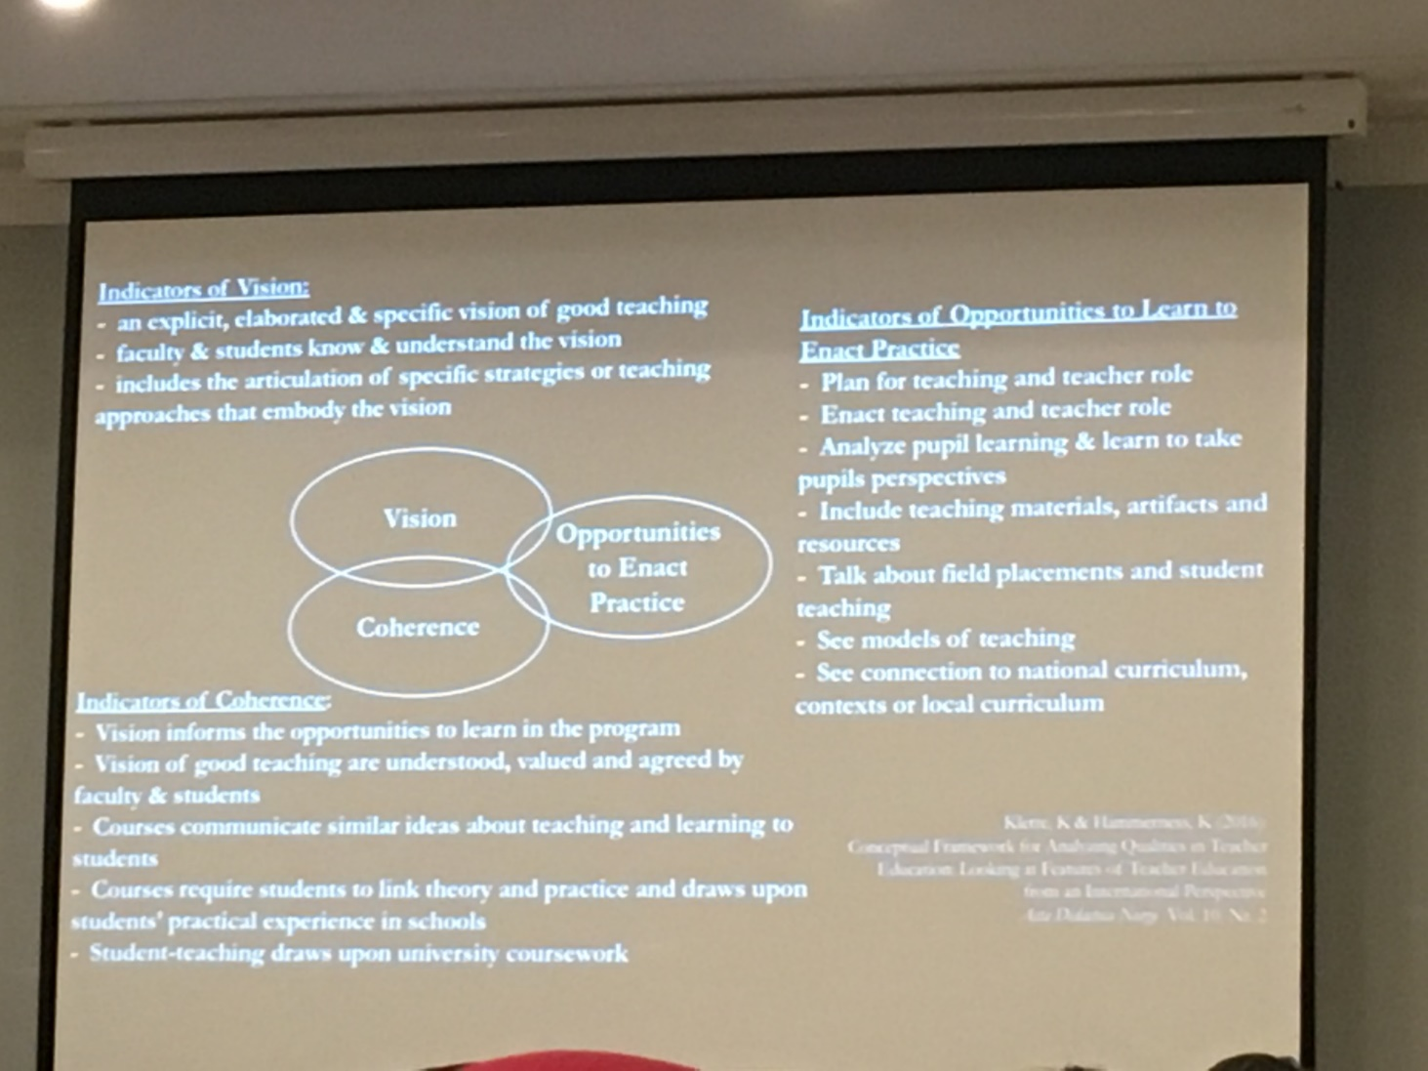
PRÄSENTIEREN
ECE 2018, Brighton

Slide 60
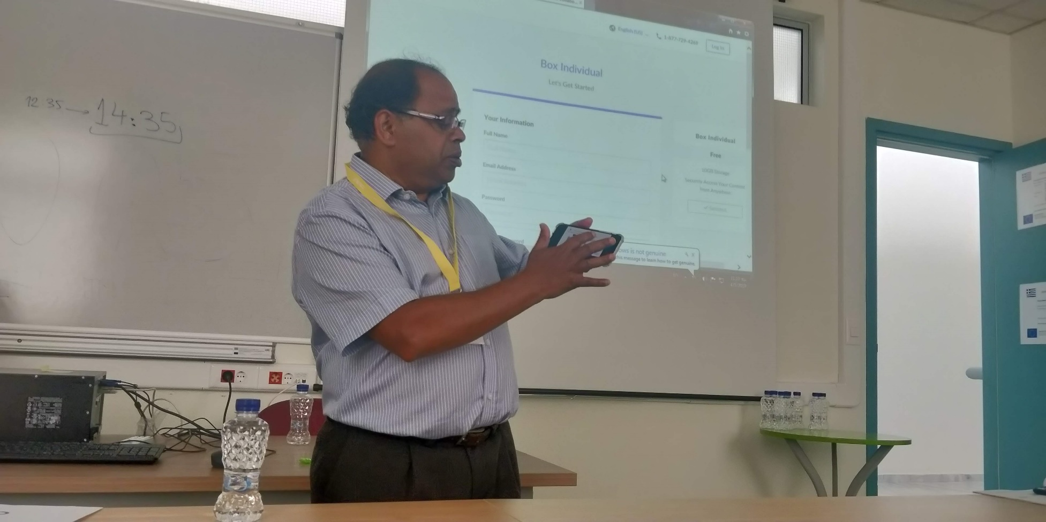
PRÄSENTIEREN
IoTBDS 2019, Kreta
Notes:
Der Herr wusste nicht, wie er seine Präsentation auf die Projektionsfläche bekommt, also hat er sie dem Publikum auf dem Handy gezeigt.

Slide 61
PRÄSENTIEREN
Visualisierung: Darauf kommt es an
Beherrsche die Grundlagen: Form- und Farbsprache, Typografie, Layout, Umgang mit Medien…
Weniger ist mehr: pro Präsentation maximal 2-3 Medien einsetzen
Gute Text-Bild-Kombinationen als didaktisches Traumpaar: Sprache (begründen und argumentieren) und Bilder (zeigen und veranschaulichen) richtig ergänzen lassen.

Slide 62
PRÄSENTIEREN
So wirkt es richtig
einheitliche (auch in Tabellen, Zeichnungen und Diagrammen), serifenlose Schrift
Faustregel 7x7: pro Folie max. 7 Inhaltspunkte, pro Zeile max. 7 Wörter
Kurzsätze statt Schlagworte
klare Gliederung der Aussagen
komplizierte Sachverhalte in Teilaspekten
jedes Element, das der Hauptbotschaft Leseenergie wegfrisst, muss weg
Notes:
einheitliche (auch in Tabellen, Zeichnungen und Diagrammen), serifenlose Schrift wählen:
Mindestens Schriftgröße 18 Pkt
Überschriften + 2-4 Pkt
Zeilenabstand 1,5- bis 2-zeilig.
Faustregel: Pro Folie max. 7 Inhaltspunkte, pro Zeile max. 7 Wörter.
Formulierungen in Kurzsätzen anstelle von Schlagworten.
Klare Gliederung der Aussagen durch Einrücken von Unterpunkten und Markierung der Kernaussagen (Fettdruck).
Komplizierte Sachverhalte in Teilaspekte auflösen, nicht auf mehrere Seiten verteilen.
Hervorhebung nur in fett: kursiv ist schlecht zu sehen, Farben wirken nicht bei Rot-Grünsehschwäche, Unterstreichungen können für Links gehalten werden.
Vor Beginn der Präsentation nach Möglichkeit Beamer mit Testfolie starten und von allen Stühlen aus Sichtbarkeit prüfen.
pdf generieren zur Sicherheit, falls kein Powerpoint vorhanden ist oder die Versionen nicht übereinstimmen (dabei können die Folien anders dargestellt werden).
Zudem als pps. abspeichern, dann geht die Datei direkt in den Präsentationsmodus und ist Version 2003 und 2000-Version kompatibel.
Linksbündigkeit erleichtert das Lesen, Zentrierung wirkt als Stilmittel für besondere Sachverhalte
An allen Seiten Rand – nicht mehr als etwa ¾ der Gesamtfläche nutzen.
Nur horizontale oder leicht schräge (bis 20 °), keine vertikalen Textzeilen.
Jedes Element, das der Hauptbotschaft Leseenergie wegfrisst, muss von der Folie weg: grafischen Spielereien, alle Fußzeilen, alle zusätzlichen Einblendungen von Übersichten.
Ein zu geringer Zeilenabstand erschwert das Lesen, ein zu großer Abstand reißt optische Löcher in den Text. Ein geeigneter Abstand ist 1,5- bis 2-zeilig.
Weiterhin: keine Schreibmaschinen- oder Laser-Effekte mit Sound und herumfliegenden Bullet-Points usw.
Animation von Text
Die Animation stellt einen entscheidenden Vorteil gegenüber der Nutzung von Overheadfolien dar: Folien bauen sich auf, betonen das Wesentliche, ohne dabei mit Abdecken die Aufmerksamkeit der Zuhörenden auf das Fehlende zu lenken.
Im Rahmen einer Präsentation soll man sich i.d.R. auf eine Animationsart beschränken.
Sollen entscheidende Punkte besonders betont werden, kann eine zweite Animationsart Anwendung finden.
Verzichten Sie auf ausgefallene Animationsarten, sie sind uneffektiv im Hinblick auf die Informationsaufnahme.

Slide 63
PRÄSENTIEREN
Informationen unabhängig von der Farbgebung aufbereiten
Farbkopie
schwarz-weiß Kopie
Notes:
Von einer Rot-Grün-Sehschwäche sind etwa 8–9 % aller Männer (d. h. etwa einer unter 11) und etwa 0,5–0,8 % der Frauen (etwa eine unter 130–200) in den westlichen Ländern betroffen. Rot und Grün können hier schlecht unterschieden werden. Da im Alltag auch viele Mischfarben existieren, treten oft auch bei der Unterscheidung von Farben, die auf den ersten Blick kein rot oder grün enthalten, Probleme auf. So zum Beispiel bei Blautönen, denen grün oder rot beigemischt ist.
Aufpassen bei Farben als Informationsträger: Bedeutungsunterscheidung von Wörtern nur aufgrund von Farbe ist unwirksam. Keine roten oder grünen Stifte/Laserpointer wählen.
Eine Rücksichtnahme auf Farbsehschwächen bedeuten u.U. aber auch einen Vorteil für das gesamte Publikum: So fallen bei einem Schwarz-Weiß-Ausdruck keine Informationen weg. Wenn Sie nur mit schwarz/grau arbeiten, nutzen Sie maximal 4 verschiedene Graustufen.

Slide 64
PRÄSENTIEREN
Möglichkeiten zur Visualisierung für den Redner: der Stichwortzettel
Gestaltungsmittel für Stichwortzettel:
große Abstände zwischen den Gedanken
große deutliche Schrift
Format DIN A5, quer, feste Karteikarten/Karton
einseitig beschrieben
nummeriert
Notfallkarte mit Diskussionsfragen o. ä. anlegen
für einen schnellen Zugriff (ca. 0,5 cm höher zugeschnitten)
Hauptstichwort
Nebenstichworte
1. ......
2. ......
3. ......
Überleitung zum
nächsten Hauptstichwort
①
Notes:
Material: fester Karton. Neigt der Redner sehr zum “Origamifalten”, kann auch ein zugeschnittenes Stück Plexiglas o.ä. zwischengelegt werden.

Slide 65
PRÄSENTIEREN
Es muss nicht immer nur Powerpoint sein
Keynote©
Overhead-Projektor
Tafel
Prezi©
Flipchart
White-/Smartboard
Metaplanwand
Notes:
Es gibt viele Visualisierungsarten außerhalb von Powerpoint (z.B. Poster, Flipchart etc.). Alle verfügen über Vor- und Nachteile. Die Auswahl sollte nach den vorgegebenen Rahmenbedingungen und dem Vortragsstil (z.B. Erarbeiten von Inhalten während des Vortrages) erfolgen. Nicht immer ist Powerpoint sinnvoll.
Flipchartart und die Arbeit an der Metaplanwand liegen gerade insbesondere bei Seminaren voll im Trend: Theorie wird auf ein Minimum reduziert, wenig bis gar keine Folien eingesetzt und alles dynamisch entwickelt.
Übergang zur Foliengestaltung schaffen: Da Powerpoint jedoch am häufigsten eingesetzt wird, gibt es nun ein paar Tipps zur Foliengestaltung.

Slide 66
PRÄSENTIEREN
Der perfekte Auftritt
warm sprechen und Glas stilles Wasser bereit stellen
Redegeschwindigkeit regulieren
Pausen setzen
Intonation und Lautstärke als Spannungsmittel und zur Betonung
optimales Raumverhalten
Einbezug der Zuhörer durch Körpersprache
Blickkontakt halten
Notes:
Zu schnelles Reden führt zu: Atemlosigkeit, Verringerung der Zuhörerleistung und des Lernverständnisses, Füllwörtern.
Pausen verhindern Füllwörter, vermitteln Souveränität, steigern die Dramaturgie, unterstreichen die Aussage, geben Raum für Gedanken, Bilder und Assoziationen.
Optimales Raumverhalten: gemäßigtes, zielgerichtetes Gehen im Raum
Zuhörer durch Körpersprache mit einbeziehen
Blickkontakt mit dem Publikum halten:
Wahrnehmen von Reaktionen (Unruhe, Fragen, Abwesenheit),
Mangelnder Blickkontakt kann als Unsicherheit, fehlendes Engagement oder geringe Achtung des Publikums interpretiert werden.

Slide 67
PRÄSENTIEREN
Oft sagt ein Feedback mehr über den, der es gibt, als über den, der es bekommt.
Publikumsfeedback ist immer wertvoll:
Zeichen für Auseinandersetzung mit dem Thema
Rückmeldung über Status des Verstehens
anderen Betrachtungen und Gegenargumente
to do:
Zeitpunkt und -rahmen für Fragen vorher bestimmen
(zeitweisen) Dialog einbauen
auf zielgruppenspezifische Fragen des Publikums vorbereiten
Notes:
Fachpublikum auf Tagungen macht manchmal einen lethargischen Eindruck.
Nicht täuschen lassen!
Die Zuhörer hören selektiv zu, machen an den richtigen Stellen die Ohren auf und stellen im Anschluss gezielt Fragen.
Geschlossene Augen können starke Fokussierung auf das Gesagte bedeuten (in Asien sehr verbreitet).
Klären Sie Ihr Publikum vor der Einführung auf:
Wann freuen Sie sich auf Fragen?
Direkt bei Bedarf, in eingeplanten Fragerunden, zwischendurch oder am Ende?
Wie viel Zeit steht für Fragen zur Verfügung?
Zwischendurch kurz für Verständnisfragen und ein definierter Zeitabschnitt für tiefergehende Fragen am Ende?
Oder sollen Fragen aus Zeitgründen im persönlichen Kontakt per E-Mail geklärt werden?
Keine weiteren Fragen - das darf es gar nicht geben! Wenn es die Leute interessiert, sie bewegt, wenn es spannend ist, dann MUSS diskutiert werden.

Slide 68
PRÄSENTIEREN
Tipps gegen Lampenfieber
positive Grundeinstellung zur eigenen Person, zum Thema und zum Publikum
Anfang und Ende auswendig lernen
schwierige Übergänge und Aussprache von Wörtern üben
Vertrautheit und Entspannung aufbauen
Generalprobe durchführen
Notes:
Wichtig: Die positive Einstellung zum Thema. Nicht „Das Thema ist langweilig, liegt mir nicht, verstehe ich nicht…“ Solche Einstellungen sind schwer durch Schauspielerei zu überdecken und führen schnell zu mangelnder Überzeugungskraft.
Der beste Weg, in den Zuhörern Begeisterung für das Thema zu erzeugen, ist, die eigene Begeisterung überspringen zu lassen.
Für eine positive Einstellung zum Thema sollte man sich folgende Fragen beantworten:
Was kann ich dabei lernen?
Für wen ist denn das Thema wichtig?
Das Thema berührt mich zwar nicht, aber es ist wichtig für…
Mal sehen, was sich daraus machen lässt!
Lass dich auf etwas Neues ein!

Slide 69
PRÄSENTIEREN
Was tun, wenn plötzlich alles weg ist
Langsames Sprechtempo mit Pausen
Zusammenfassung und Gedankenwiederholung
Fragen zulassen
Überleitung zum nächsten Teil
„Notfallkarte“ nutzen
„5-Minuten-Pause“ machen
offen zugeben den Faden verloren zu haben
Notes:
Erfahrungsabfrage: Hatte jemand schon mal einen Blackout und wie ist er damit umgegangen?

Slide 70
PRÄSENTIEREN
Auf die Bühne!
Aufgabe:
Erstellen Sie einen 3-minütigen Kurzvortrag zu Ihrem Abstract-Thema.
Richten Sie Ihre Präsentation auf die Persona aus.
Nutzen Sie die erhaltenen Tipps (Argumentationsaufbau,
Tipps für Anfang, Mitte, Schluss, …)
Zur Vorbereitung haben Sie 30 Minuten Zeit.
Notes:
Jetzt werden Nägel mit Köpfen gemacht ;)
Vor jedem Vortrag Persona herumgeben.
Zeitanzeige mit roter Karte eine Minute vor Schluss.

Slide 71
PRÄSENTIEREN
Feedbackrunde
mit dem Positiven beginnen
„ich“ statt „man“ nutzen
konstruktiv bleiben
Feedback sacken lassen
Notes:
Erklären: ein ausführliches Feedback braucht Zeit, dafür bekommt jeder den Service eines individuellen Feedback und Coachings.
Dadurch, dass alle ihr teilweise unterschiedliches Feedback abgeben, wird auch oft klar, wie subjektiv Feedback ist.
Betonen, dass Authentizität das Wichtigste ist: Sehr auffällige Fehler, die vom Inhalt ablenken oder die falsche Stimmung vermitteln, „wegüben“. Allerdings nicht zum vollkommenen Perfektionismus streben, denn nur die Persönlichkeit macht unverwechselbar. Wenn Fehler „weggeübt“ werden sollen, dann zunächst immer nur einen Fehler vornehmen und ausmerzen, weil ein Versuch mehrere gleichzeitig wegzutrainieren einen gegenteiligen Effekt hat und eher noch konfuser macht.
Tipps und Deutungen:
Handsprache: Hände dürfen auch mal am Körper herabhängen, wenn sie nichts zu tun (dabei aber gerader Stand). Hände hinter den Rücken bedeutet „Ich ziehe mich zurück, ihr seid dran“.
Herumtigern: Wer dazu neigt, zu sehr durch den Raum zu „tigern“ kann sich bewusst an ein Medium binden oder Körperkontakt mit dem Podium suchen. Laufen ist nicht immer negativ: Langsames Gehen bedeutet entwickeln, Gedanken weiterspinnen. Hetzen zeigt dagegen den Wunsch, davonzulaufen.
Tricks zur Einhaltung des Blickkontaktes: „Überwachungskamerablick“ antrainieren und das Publikum langsam von links nach rechts und zurück der Reihe nach anblicken. Bei Distanzschwierigkeiten (Augenkontakt verringert die Distanz): aus weiterer (!) Entfernung ist es möglich, einem Zuhörer auf die Nasenwurzel oder Stirn anstatt direkt in die Augen zu blicken. Der Unterscheid wird vom Zuhörer kaum bemerkt.
Übersprungshandlungen wie „Hände aneinanderreiben/waschen“, „Durch die Haare fahren/kämmen“, „Nase reiben/putzen“ kommen aus der Körperpflege. (Hund leckt sich, niest; Huhn pickt)
Schiefe/gekrümmte Körperhaltung: Vorstellung, dass man wie bei einer Marionette am Faden zieht.
Beckenwankler: Nur ein Standbein belasten. „Wackeln“ bedeutet: „Ich vertrete meinen Standpunkt nicht“, „Dazu stehe ich nicht“, „Da bin ich mir unsicher“, „Daran ist zu zweifeln“ – im Grunde hat man Angst vor Einwänden und traut seinem eigenen Standpunkt nicht. Dadurch, dass man dies ausdrückt, entschuldigt man sich im Voraus für etwas, was gar nicht sein muss.
Hände in den Taschen: Hosen ohne Taschen anziehen, Taschen zunähen lassen, etwas in der Hand halten.
Ständiges Falten des Stichwortzettels: Sehr harten Karton bis hin zu zugeschnittener Plexiglasplatte in Karten verwenden.

Slide 72
PRÄSENTIEREN
Handout
EXTRA
Viele weitere Tipps im Handout!
Fachvortrag
Ergebnispräsentation
Posterpräsentation
Plakatgestaltung
Disputation/Rigorosum
Interpunktion
Keynote vs. Prezi
Datenvisualisierungstools
Tipps gegen Lampenfieber
Umgang mit Fragen
Umgang mit Einwänden
Umgang mit Störungen

Slide 73
INHALT & ABLAUF
Zielgruppen-adaption
Einleitung
Grundlagen
Schreiben
Präsentieren
Abschluss

Slide 74
ABSCHLUSS
Noch Fragen, Anregungen, Ergänzungen?

Slide 75
ABSCHLUSS
Ziele erreicht?
Heute Nachmittag können Sie…
Ihre Zielgruppen analysieren und richtig ansprechen,
Ihre Präsentation/Ihr Schriftstück systematisch planen,
viele Tipps und Tricks rund ums Schreiben und Präsentieren mitnehmen,
Ihren Auftritt zielgerichteter durchführen.

Slide 76
Wir wünschen Ihnen viel Erfolg!
Mehr über das Projekt ELLI 2 finden Sie unter http://www.elli-online.net/

